Slide 1


V1
基于
传播
理论
的
微博
信息
协同
推荐
模型
过滤

Slide 2



一级目录
基于信息传播的协同过滤推荐框架
用户偏好模型
偏好模型及关键词推荐
实验

Slide 3


二级目录
基于信息传播的协同过滤推荐框架
用户偏好模型
偏好模型及关键词推荐
实验
协同过滤推荐框架
理论背景
引言

Slide 4




正文 · 第一章
作为典型社会化媒体的微博以社会网络关系为内容分发渠道，信息快速扩散带来信息富余，也带来信息过载，用户难以获得其偏好内容。基于海量、无序的用户创造内容（user generated content,UGC）,识别用户偏好并推荐内容需企业投入极大计算成本。
基于信息传播理论的协同过滤推荐框架
人生概述
引言
协同过滤推荐方法实现简单、效果显著而被广泛应用，但现有方法大多基于用户历史行为，人口统计学特征，度量用户个性化偏好并推荐相关内容；既有研究大多基于结构化实验数据集实现推荐，鲜有面向非结构微博情景下的协同过滤推荐方法研究。微博快速新增的非结构化内容带来严重的数据稀疏和冷启动问题。
1
人生

Slide 5
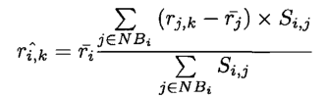
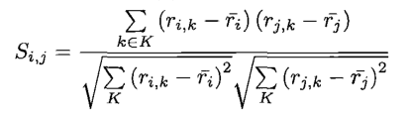

正文 · 第一章
基于信息传播理论的协同过滤推荐框架
协同过滤推荐假定用户的评分模式具有相似性，相似性较高的用户对特定项目评分相近，利用近邻集对特定项目评分来预测用户评分，主动向用户推荐其更偏好的信息。
人生概述
理论背景
标准协同过滤推荐方法分为用户-项目评分矩阵，用户相似度计算及评分预测，本次将其作为基准模型与所设计方法对比。该矩阵包含于数据集。协同过滤推荐方法采用皮尔森相关系数计算用户相似度，如下式：
基于相似度S和目标用户i具有较大相似度的用户被选出作为近邻集 ，采用KNN模型预测用户潜在偏好，如下式。 是预测用户i对项目k的评分潜在偏好。
（2）
1
是用户i和j的相似度， 表 示用户 对项目 的偏好，而 是用户i的平均评分 。
（1）
人生

Slide 6
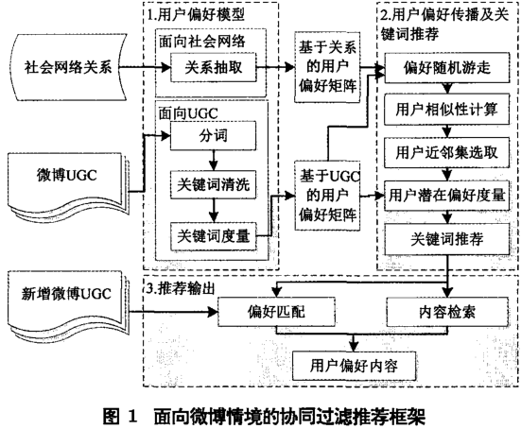
正文 · 第一章
基于信息传播理论的协同过滤推荐框架
人生概述
协同过滤推荐的核心是度量用户偏好并选择用户近邻集以预测用户其他潜在偏好。针对微博特征，设计如图1所示的偏好传播推荐框架，框架分为用户偏好模型、用户偏好传播及关键词推荐，以及推荐输出三个部分，解决了推荐过程中的数据稀疏性和冷启动问题。
偏好传播推荐框架

Slide 7


二级目录
基于信息传播的协同过滤推荐框架
用户偏好模型
偏好模型及关键词推荐
实验
面向UGC的 用 户 偏好建模
面向社会网络关系的用户偏好建模

Slide 8
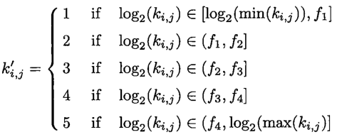

正文 · 第二章
面向UGC的用户偏好建模的核心是关键词的抽取，从无序、非结构化UGC中抽取能代表其含义的关键词。关键词表征用户偏好，构成面向UGC的用户-关键词偏好矩阵。如图1关键词抽取过程分为分词，关键词清洗，关键词度量三个子过程。
用户偏好模型
人生概述
面向UGC的用户偏好模型
（3）
采用ICTCLAS对用户i的内容 进行分词，结果为 ， 是关键词j，得到用户-关键词偏好矩阵： ，KS是n×m矩阵，n是用户数，m是关键词数， 表示用户i使用关键词j的次数，KS的每一行 代表对应用户i相关关键词集。因为KS较大包含较多杂音，采用逆向用户频率|（inverse user frequency，IUF）剔除对系统无用的关键词，并离散化用户偏好，度量用户偏好关键词的权重。关键词使用遵循幂率分布，试验数据集中，多数词只被使用1次到2次，少数词被大量使用，最高可达6698次。采用对数函数对使用词频进行离散化，如上式（3）
最后得到面向UGC的用户偏好描述模型， 是用户i的关键词偏好模型。

Slide 9


正文 · 第二章
用户偏好模型
面向社会网络关系的用户偏好建模
人生概述
社会网络关系为个性化推荐提供区别于用户历史评分行为的信息。在微博中用户通过关注行为订阅好友信息，表明用户偏好其好友信息，社会网络是有向网络。设微博中社会网络为G=<U,R>,U为用户集， 是用户间的关联矩阵，因微博是有向网络，故R是非对称矩阵。
面向UGC和社会网络关系的建模过程刻画了用户偏好，满足推荐输入的结构化要求，面向微博的协同过滤推荐规范化为如下式（4）所示模型：
（4）
目标是最大化用户i的偏好 和所推荐关键词 的匹配程度，f是匹配函数， 是被推荐给用户i的关键词集。

Slide 10
二级目录
基于信息传播的协同过滤推荐框架
用户偏好模型
偏好模型及关键词推荐
实验

Slide 11

正文 · 第三章
用户在微博中的偏好体现在其发布的内容及通过社会网络传播获得信息，信息的传播过程也是用户偏好的传播过程，用户能够主动选择所接收的信息来满足其偏好，偏好的传播本质蕴含于信息的传播，具有马尔可夫性质是自组织的。采用一阶马尔可夫链模型描述用户偏好在时间点t受到其好友偏好的影响，如式（5）
偏好模型及关键词推荐
人生概述
（5）
其中 分别指用户-关键词偏好矩阵KS和用户关联矩阵R中的元素。当用户偏好特定关键词的好友越多，则用户偏好该关键词可能性越大，不失一般性，采用叠加法表示整体社会网络对用户偏好的影响，如式（6）
（6）
式（6）体现出信息的随机游走特征，刻画了偏好在社会网络中的传播过程。

Slide 12



正文 · 第三章
系统动力学和信息传播理论指出信息在社会网络中扩散后呈现稳定状态，记为 ，这种稳定状态有机融合了KS和R信息，刻画了用户偏好，其计算如式（7）
偏好模型及关键词推荐
人生概述
（7）
其中， 是基于信息传播得到的，描述了基于社会网络信息传播下的用户偏好。因为社会网络中不存在自关注现象，即 ，所以 忽视了用户发布的UGC包含的偏好信息。因此本次将 和KS结合起来，引入调节系数 调节两者权重，如式（8）
（8）
易知，当 时，偏好矩阵只描述基于信息传播得到的偏好矩阵，不考虑面向UGC的用户对关键词的偏好信息。当 时，偏好矩阵只描述面向UGC的用户对关键词的偏好信息，不考虑社会网络关系的影响，退化为基准模型。
1

Slide 13
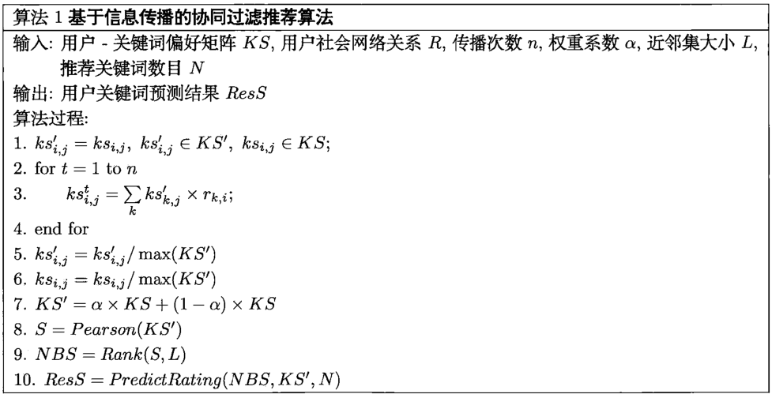

正文 · 第二章
偏好模型及关键词推荐
人生概述
基于信息传播的协同过滤推荐算法
其中n是传播次数，实验选取n=50；第1到4行描述偏好以一阶马尔可夫随机游走在社会网络中的传播过程；第5和6行是为解决 和KS量纲不一致而进行的归一化；第8行采用式（1）计算用户间相似度，得到用户间相似度关系矩阵 ；第9行是选取目标用户的近邻集NBS；第10行是用式（2）预测用户对关键词偏好程度，并选择N个有较大预测值的关键词作为用户的偏好关键词。

Slide 14

正文 · 第四章
实验所使用语料集来自新浪微博，选择一家高速发展的IT企业被选作数据收集种子，通过新浪微博的公开应用程序编程接口（application programming interface，API）采用“雪球式”方法收集数据。
实验
人生概述
推荐过程是对消费者偏好的预测，并主动检索并以最大程度推送用户需要的信息和产品。为对推荐效果进行评价，借鉴预测理论和信息检索等领域常用评价指标，分别使用平均绝对误差（mean absolute error，MAE）、准确率（precision.P）、召回率（recall.R）,这三者分别度量了推荐模型的预测能力，推荐结果相关性以及对潜在偏好的覆盖能力。
实验结果显示基于信息传播模型的协同过滤推荐模型在MAE，准确率P和召回率R三个评价指标上的表现都要优于基准模型，说明整合UGC和社会网络两方面信息能有效提高推荐效率，解决信息过载问题。

Slide 15
正文 · 第四章
人生概述
thanks

